Slide 1
Digitale vaardigheden mijn app design
Gemaakt door: Timo Dokter

Slide 2
inhoudsopgave
Mijn zoekstrategie
Mijn ontwerp
Feedback van klasgenoten
Opslag en beheer van mijn bestanden

Slide 3
Mijn zoekstrategie
Bronnen
Adobe XD: https://helpx.adobe.com/nl/xd/get-started.html
Belangrijke bronnen
Wookieepedia: https://starwars.fandom.com/wiki/Main_Page
Dit was mijn inspiratie om deze opdracht te maken.
Fandom Mobile: https://www.microsoft.com/en-us/p/fandomwikia/9pjjj5mljzhs?activetab=pivot:overviewtab
Dit was mijn inspiratie voor het ontwerp van de app

Slide 4
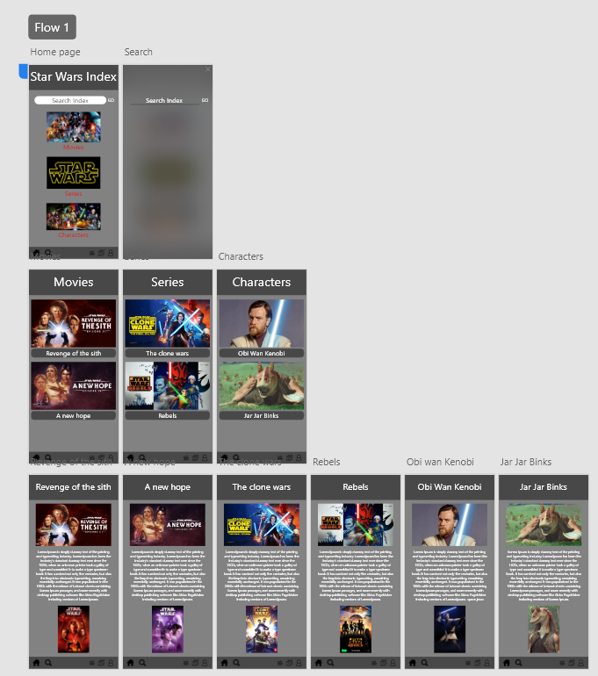
Mijn ontwerp

Slide 5
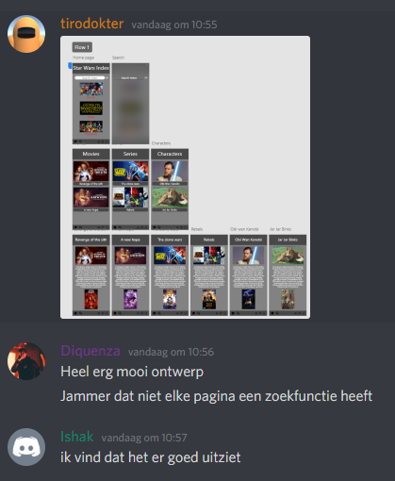
Feedback van klasgenoten

Slide 6
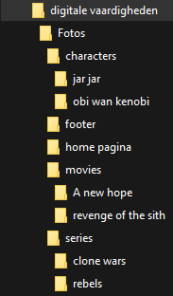
Opslag en beheer van mijn bestanden
One drive
Github
Mijn computer

Slide 7
Einde
Bedankt voor het luisteren

